Slide 1


Výkon a účinnost
(Fyz41)
Úvodní video
Výkon
Průměrný výkon
Jednotka výkonu
Okamžitý výkon
Práce počítaná z výkonu
Účinnost
23. 11. 2025
Prezentace obsahuje animace

Slide 2
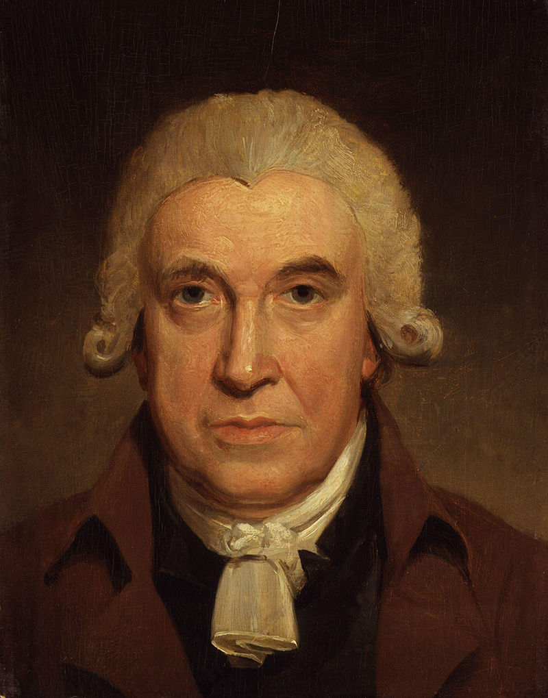

James Watt
(19. ledna 1736 Greenock, Království Velké Británie – 25. srpna 1819 Handsworth, Spojené království Velké Británie a Irska)
byl skotský vynálezce, mechanik, fyzik a matematik, jehož vylepšení parního stroje se stalo ve Velké Británii a dalších zemích základem následující průmyslové revoluce. Později vynalezl ještě výkonnější dvojčinný parní stroj.
Po Wattovi je v Mezinárodní soustavě jednotek pojmenována jednotka výkonu – WATT.

Slide 3
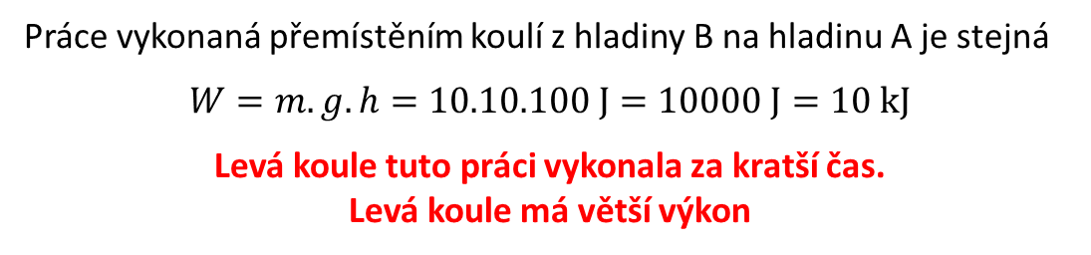

Co je to výkon?
Výkon je práce vykonaná za určitý čas. Při stejné práci platí čím kratší čas, tím vyšší výkon.
Hladina A
$h$=100 m
2 s
4 s
Hladina B
Hmotnost každé koule je 10 kg
Práce vykonaná přemístěním koulí z hladiny B na hladinu A je stejná
$$W=m.g.h=10.10.100 J=10000 J=10 kJ$$
Levá koule tuto práci vykonala za kratší čas.
Levá koule má větší výkon

Slide 4

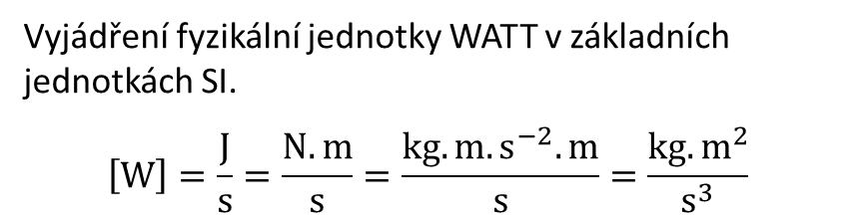
Průměrný výkon a jednotka výkonu
K posouzení činnosti lidí a strojů je důležité znát nejen vykonanou práci, ale i dobu, za kterou práci vykonají. Fyzikální veličina vyjadřující, jak rychle se práce koná, je výkon P.
Výkon počítaný z celkové práce a celkového času je průměrný výkon.
Průměrný výkon $P_{p}$je podíl práce $W$ a času $t$, za kterou byla práce vykonána:
$P_{p}=\frac{W}{t} \left[P_{p}\right]=\frac{J}{s}=W$ (watt)
Jednotka výkonu je fyzikální jednotka J.s⁻¹ (Joule za sekundu), která se nazývá WATT a má značku W.
Výkon jednoho wattu má zařízení, které vykoná práci 1 joulu za 1 sekundu.
V praxi se velmi často používají násobky a díly této jednotky:
mW – miliwatt – 10⁻³ W = 0,001 W
kW – kilowatt – 10³ W = 1000 W
MW – megawatt – 10⁶ W = 1 000 000 W
GW – gigawatt – 10⁹ W = 1 000 000 000 W
TW – terawatt – 10¹² W = 1 000 000 000 000 W
Vyjádření fyzikální jednotky WATT v základních jednotkách SI.
$$\left[W\right]=\frac{J}{s}=\frac{N.m}{s}=\frac{kg.m.s^{−2}.m}{s}=\frac{kg.m^{2}}{s^{3}}$$
Důležité!
Dvojité $W$ psáné kurzívou (skloněné písmo) značí mechanickou práci a dvojité W psané přímým písmem značí jednotku výkonu WATT

Slide 5
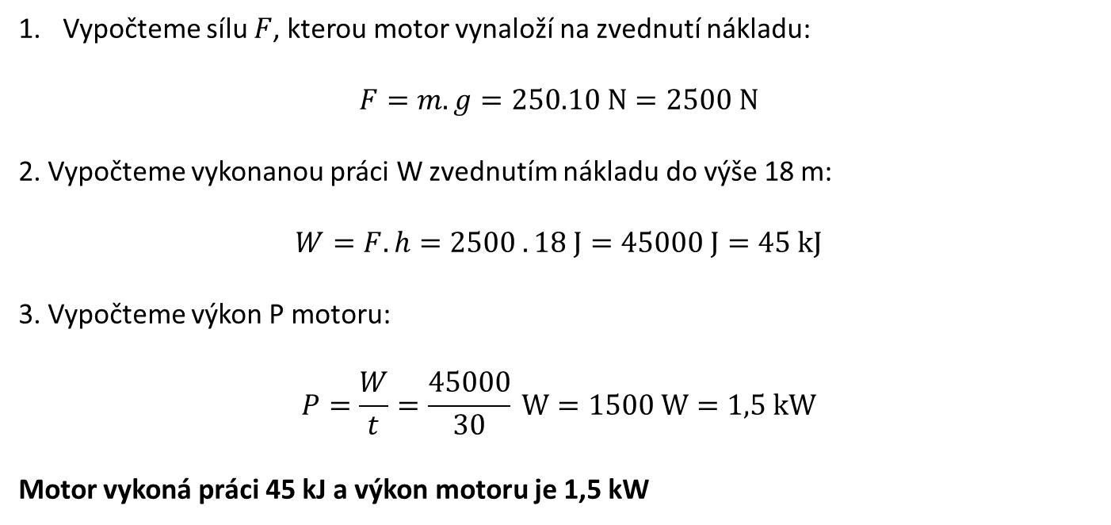
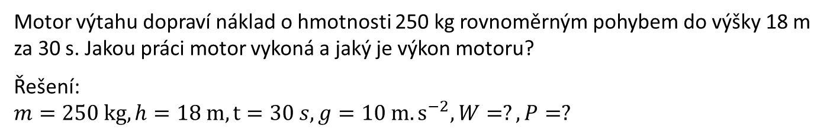
Příklad
Motor výtahu dopraví náklad o hmotnosti 250 kg rovnoměrným pohybem do výšky 18 m za 30 s. Jakou práci motor vykoná a jaký je výkon motoru?
Řešení:
$$m=250 kg, h=18 m, t=30 s, g=10 m.s^{−2},W=?, P=?$$
Vypočteme sílu $F$, kterou motor vynaloží na zvednutí nákladu:
$$F=m.g=250.10 N=2500 N$$
2. Vypočteme vykonanou práci W zvednutím nákladu do výše 18 m:
$$W=F.h=2500 . 18 J=45000 J=45 kJ$$
3. Vypočteme výkon P motoru:
$$P=\frac{W}{t}=\frac{45000}{30} W=1500 W=1,5 kW$$
Motor vykoná práci 45 kJ a výkon motoru je 1,5 kW

Slide 6
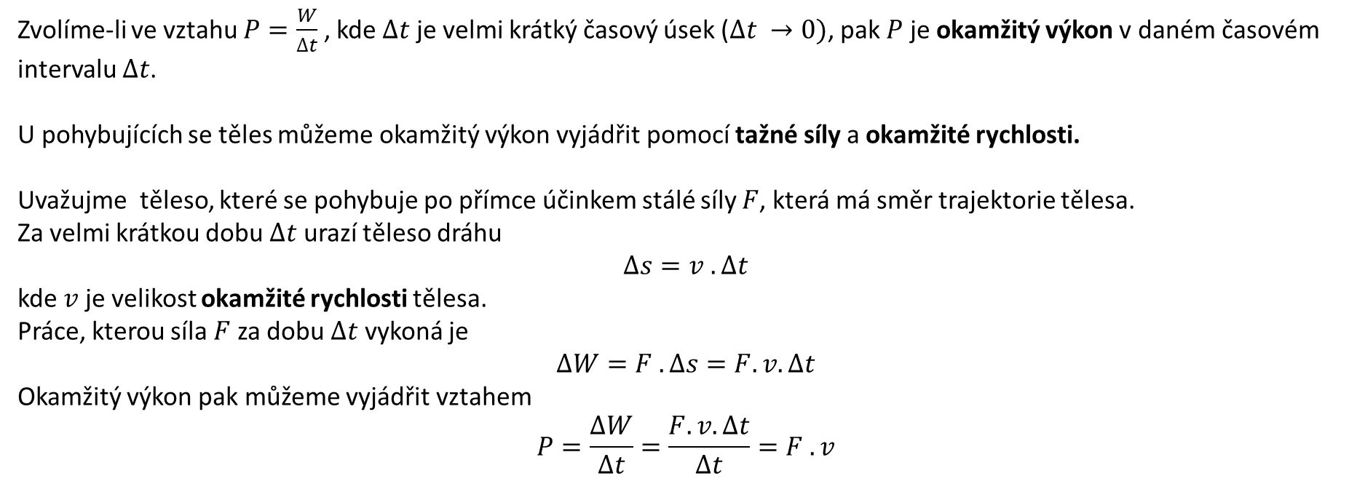
Okamžitý výkon
Zvolíme-li ve vztahu $P=\frac{W}{∆t}$ , kde $∆t$ je velmi krátký časový úsek ($∆t →0)$, pak $P$ je okamžitý výkon v daném časovém intervalu $∆t$.
U pohybujících se těles můžeme okamžitý výkon vyjádřit pomocí tažné síly a okamžité rychlosti.
Uvažujme těleso, které se pohybuje po přímce účinkem stálé síly $F$, která má směr trajektorie tělesa.
Za velmi krátkou dobu $∆t$ urazí těleso dráhu
$$∆s=v . ∆t$$
kde $v$ je velikost okamžité rychlosti tělesa.
Práce, kterou síla $F$ za dobu $∆t$ vykoná je
$$∆W=F . ∆s=F.v.∆t$$
Okamžitý výkon pak můžeme vyjádřit vztahem
$$P=\frac{∆W}{∆t}=\frac{F.v.∆t}{∆t}=F . v$$
Okamžitý výkon se rovná součinu velikosti síly působící na těleso a velikosti okamžité rychlosti tělesa:
$$P=F . v$$
Důsledek vztahu k zamyšlení:
Pracuje-li motor automobilu se stálým výkonem $P$, rychlost automobilu se zvětšuje a tažná síla motoru klesá.

Slide 7
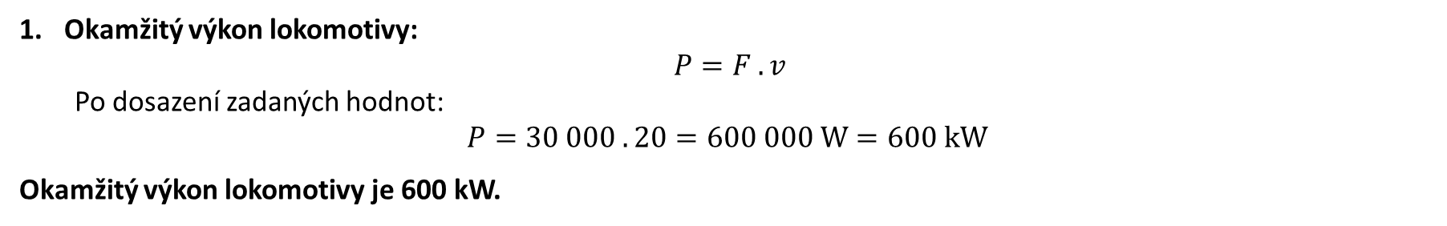
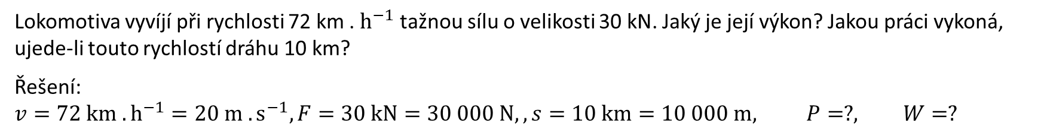
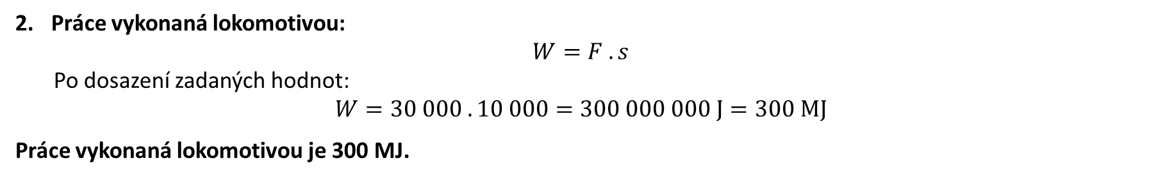
Příklad
Lokomotiva vyvíjí při rychlosti 72 km . $h^{−1}$ tažnou sílu o velikosti 30 kN. Jaký je její výkon? Jakou práci vykoná, ujede-li touto rychlostí dráhu 10 km?
Řešení:
$$v=72 {km . h}^{−1}=20 {m . s}^{−1}, F=30 kN=30 000 N, , s=10 km=10 000 m, P=?, W=?$$
Okamžitý výkon lokomotivy:
$P=F . v$
Po dosazení zadaných hodnot:
$$P=30 000 . 20=600 000 W=600 kW$$
Okamžitý výkon lokomotivy je 600 kW.
Práce vykonaná lokomotivou:
$$W=F . s$$
Po dosazení zadaných hodnot:
$$W=30 000 . 10 000=300 000 000 J=300 MJ$$
Práce vykonaná lokomotivou je 300 MJ.

Slide 8
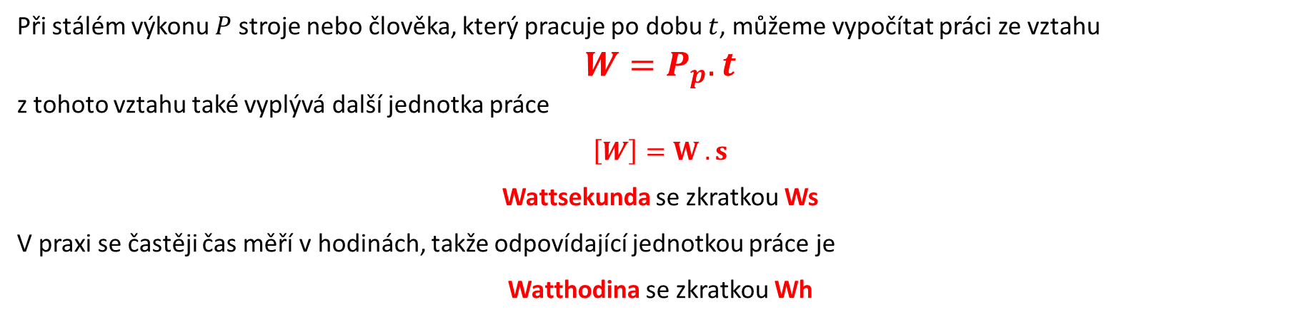
Práce počítaná z výkonu
Při stálém výkonu $P$ stroje nebo člověka, který pracuje po dobu $t$, můžeme vypočítat práci ze vztahu
$$W=P_{p}.t$$
z tohoto vztahu také vyplývá další jednotka práce
$$\left[W\right]=W . s$$
Wattsekunda se zkratkou Ws
V praxi se častěji čas měří v hodinách, takže odpovídající jednotkou práce je
Watthodina se zkratkou Wh
Mezi jednotkou práce J (JOULE ) a Wattsekundou, případně Watthodinou je:
1 Ws = 1 J
3600 Ws = 1 Wh = 3600 J = 3,6 kJ
1 kWh = 1000 . 3600 J = 3600000 J = 3,6 MJ

Slide 9
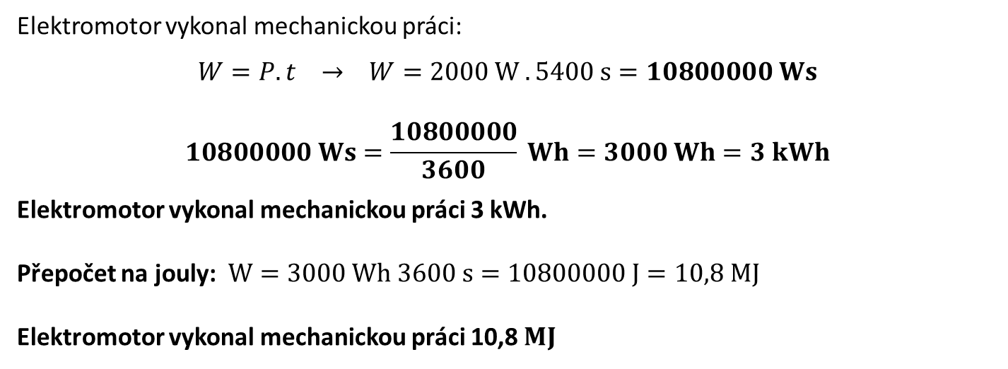
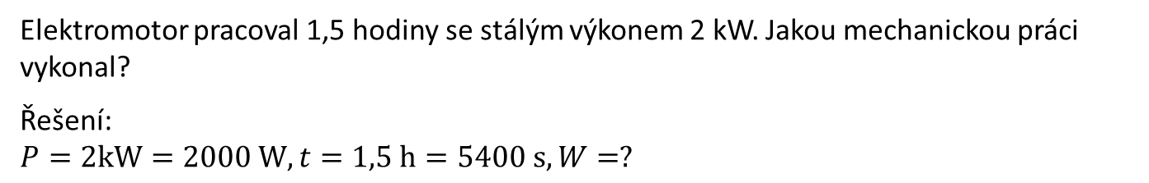
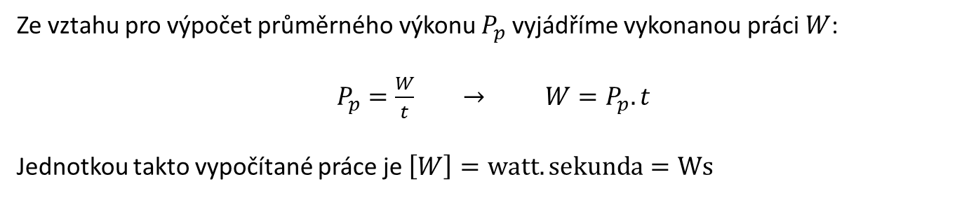
1. Příklad
Elektromotor pracoval 1,5 hodiny se stálým výkonem 2 kW. Jakou mechanickou práci vykonal?
Řešení:
$$P=2kW=2000 W, t=1,5 h=5400 s, W=?$$
Ze vztahu pro výpočet průměrného výkonu $P_{p}$ vyjádříme vykonanou práci $W$:
$P_{p}=\frac{W}{t} → W=P_{p}.t$
Jednotkou takto vypočítané práce je $\left[W\right]=watt.sekunda=Ws$
Elektromotor vykonal mechanickou práci:
$$W=P.t → W=2000 W . 5400 s=10800000 Ws$$
$$10800000 Ws=\frac{10800000}{3600} Wh=3000 Wh=3 kWh$$
Elektromotor vykonal mechanickou práci 3 kWh.
Přepočet na jouly: $W=3000 Wh 3600 s=10800000 J=10,8 MJ$
Elektromotor vykonal mechanickou práci 10,8 $MJ$

Slide 10
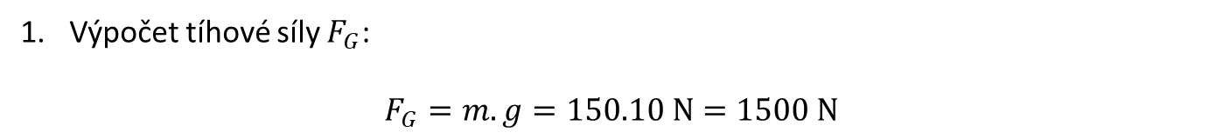
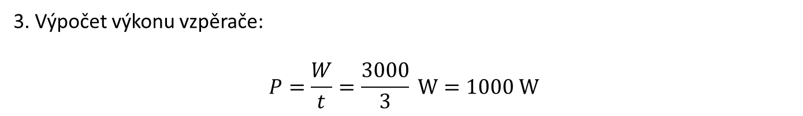
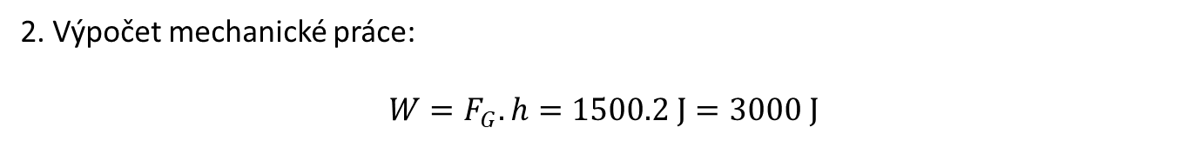
Příklad
Vzpěrač vyzvedl činku o hmotnosti 150 kg do výšky 2 m za 3 s.
Jakou mechanickou práci vzpěrač vykonal a jaký byl jeho výkon?
Řešení:
$$m=150 kg, h=2 m, t=3 s, g=10 m.s^{−2},W=?, P=?$$
Výpočet tíhové síly $F_{G}$:
$$F_{G}=m.g=150.10 N=1500 N$$
2. Výpočet mechanické práce:
$$W=F_{G}.h=1500.2 J=3000 J$$
3. Výpočet výkonu vzpěrače:
$$P=\frac{W}{t}=\frac{3000}{3} W=1000 W$$
Vzpěrač vykonal práci 3000 J a jeho výkon byl 1000 W

Slide 11
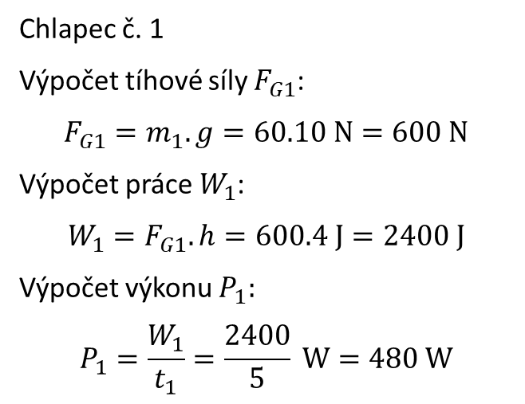
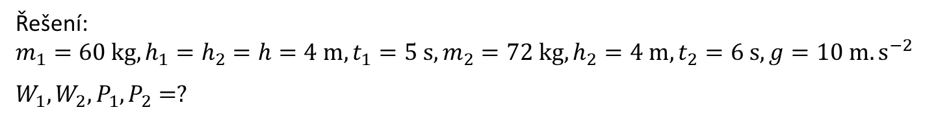
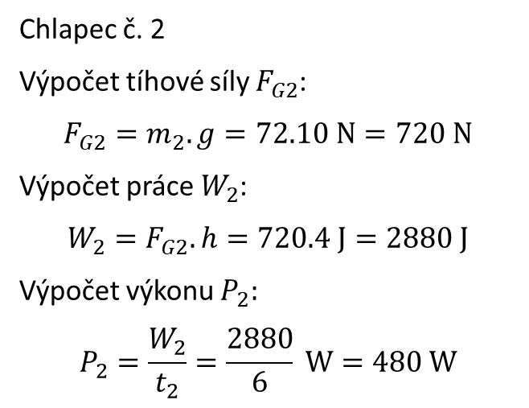
Příklad
Porovnejte vykonanou práci a výkony dvou chlapců při závodech ve šplhu. Chlapec o hmotnosti 60 kg vyšplhal do výšky 4 m za 5 s, a chlapec o hmotnosti 72 kg do stejné výšky za 6 s.
Řešení:
$$m_{1}=60 kg, h_{1}=h_{2}=h=4 m, t_{1}=5 s, m_{2}=72 kg, h_{2}=4 m, t_{2}=6 s, g=10 m.s^{−2}$$
$$W_{1}, W_{2}, P_{1}, P_{2}=?$$
Chlapec č. 1
Výpočet tíhové síly $F_{G1}$:
$$F_{G1}=m_{1}.g=60.10 N=600 N$$
Výpočet práce $W_{1}$:
$$W_{1}=F_{G1}. h=600.4 J=2400 J$$
Výpočet výkonu $P_{1}:$
$$P_{1}=\frac{W_{1}}{t_{1}}=\frac{2400}{5} W=480 W$$
Chlapec č. 2
Výpočet tíhové síly $F_{G2}$:
$$F_{G2}=m_{2}.g=72.10 N=720 N$$
Výpočet práce $W_{2}$:
$$W_{2}=F_{G2}. h=720.4 J=2880 J$$
Výpočet výkonu $P_{2}:$
$$P_{2}=\frac{W_{2}}{t_{2}}=\frac{2880}{6} W=480 W$$
Oba chlapci podali stejný výkon, ale vykonali různou práci.

Slide 12
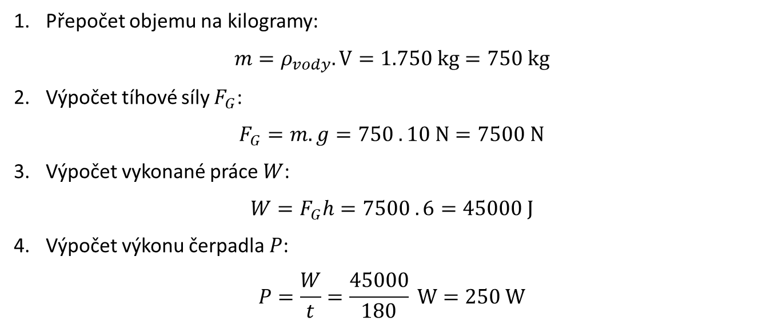
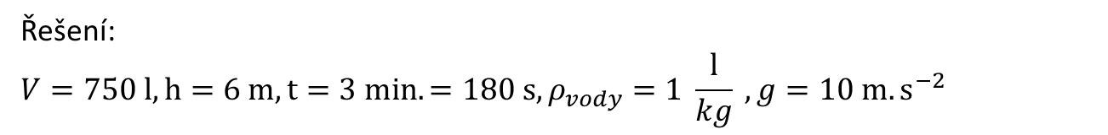
Příklad
Vodní čerpadlo vyčerpá vodu o objemu 750 litrů z hloubky 6 m za dobu 3 minut.
Vypočítejte jakou mechanickou práci čerpadlo vykonalo a jaký byl jeho výkon.
Řešení:
$$V=750 l, h=6 m, t=3 min.=180 s, ρ_{vody}=1 \frac{l}{kg} , g=10 m.s^{−2}$$
Přepočet objemu na kilogramy:
$$m=ρ_{vody}.V=1.750 kg=750 kg$$
Výpočet tíhové síly $F_{G}$:
$$F_{G}=m.g=750 . 10 N=7500 N$$
Výpočet vykonané práce $W$:
$$W=F_{G}h=7500 . 6=45000 J$$
Výpočet výkonu čerpadla $P$:
$$P=\frac{W}{t}=\frac{45000}{180} W=250 W$$
Čerpadlo vykonalo práci 45000 J a má výkon 250 W

Slide 13
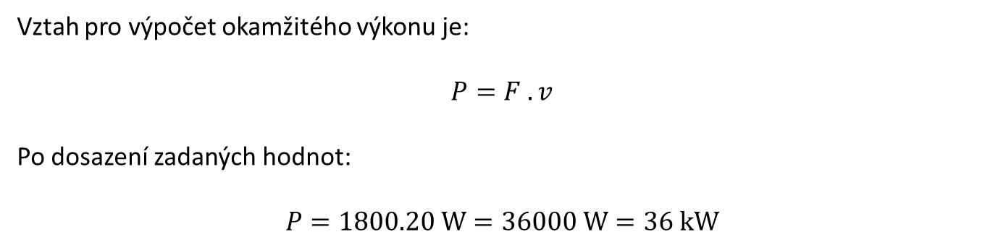
Příklad
Automobil vyvíjí při rychlosti 72 km.h⁻¹ tažnou sílu 1,8 kN. Jaký je jeho okamžitý výkon?
Řešení:
$$v=72 km.h^{−1}=20 m.s^{−1}, F=1,8 kN=1800 N, P=?$$
Vztah pro výpočet okamžitého výkonu je:
$$P=F . v$$
Po dosazení zadaných hodnot:
$$P=1800.20 W=36000 W=36 kW$$
Okamžitý výkon automobilu je 36 kW.

Slide 14
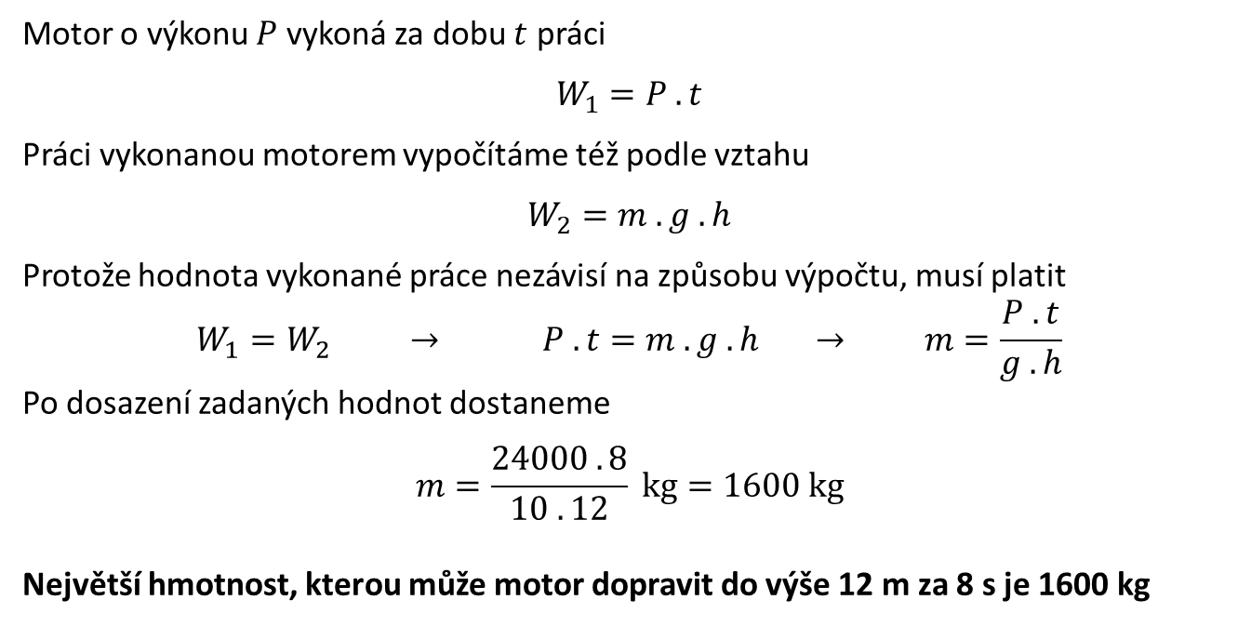
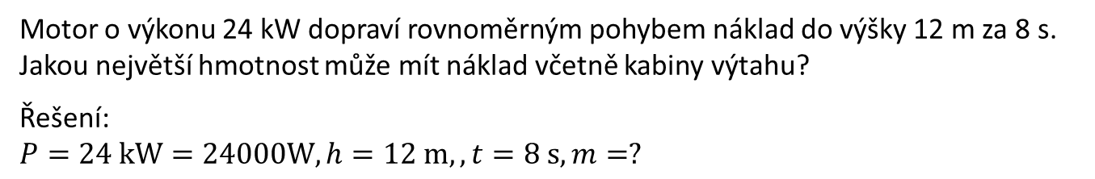
Příklad
Motor o výkonu 24 kW dopraví rovnoměrným pohybem náklad do výšky 12 m za 8 s.
Jakou největší hmotnost může mít náklad včetně kabiny výtahu?
Řešení:
$$P=24 kW=24000W, h=12 m,, t=8 s, m=?$$
Motor o výkonu $P$ vykoná za dobu $t$ práci
$$W_{1}=P . t$$
Práci vykonanou motorem vypočítáme též podle vztahu
$$W_{2}=m . g . h$$
Protože hodnota vykonané práce nezávisí na způsobu výpočtu, musí platit
$$W_{1}=W_{2} → P . t=m . g . h → m=\frac{P . t}{g . h}$$
Po dosazení zadaných hodnot dostaneme
$$m=\frac{24000 . 8}{10 . 12} kg=1600 kg$$
Největší hmotnost, kterou může motor dopravit do výše 12 m za 8 s je 1600 kg

Slide 15
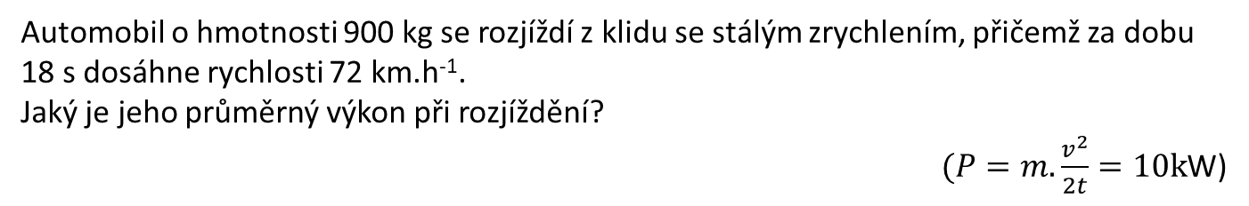
Příklady k procvičení
Důlní čerpadlo o výkonu 300 kW čerpá vodu z hloubky 180 m. Jaké množství vody vyčerpá za 1 hodinu ?
(6.10⁵ kg, tj. objem 600 m³ vody)
Automobil jede při výkonu motoru 50 kW rychlostí 90 km.h⁻¹.
Jak velkou tažnou sílu vyvíjí?
Jakou práci vykoná při stálém výkonu za dobu 30 minut?
(a) 2 kN, b) 25 kWh = 90 MJ)
Lokomotiva jede stálou rychlostí a vyvíjí při výkonu 1500 kW tažnou sílu 60 kN.
Za jakou dobu ujede dráhu 45 km?
( 0,5 h)
Automobil o hmotnosti 900 kg se rozjíždí z klidu se stálým zrychlením, přičemž za dobu 18 s dosáhne rychlosti 72 km.h⁻¹.
Jaký je jeho průměrný výkon při rozjíždění?
$(P=m.\frac{v^{2}}{2t}=10k$W)

Slide 16
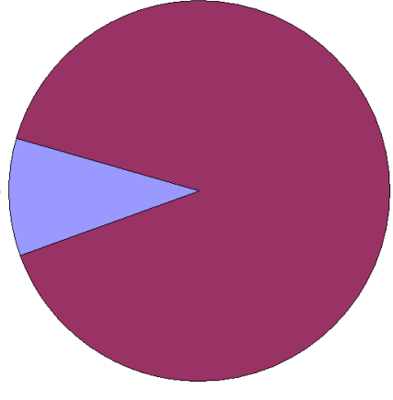
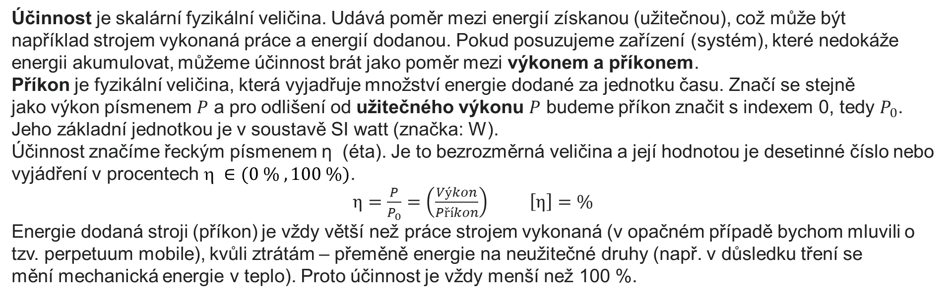
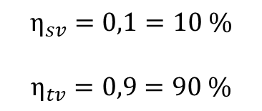
Jeden den s fyzikou
Účinnost
Účinnost je skalární fyzikální veličina. Udává poměr mezi energií získanou (užitečnou), což může být například strojem vykonaná práce a energií dodanou. Pokud posuzujeme zařízení (systém), které nedokáže energii akumulovat, můžeme účinnost brát jako poměr mezi výkonem a příkonem.
Příkon je fyzikální veličina, která vyjadřuje množství energie dodané za jednotku času. Značí se stejně jako výkon písmenem $P$ a pro odlišení od užitečného výkonu $P$ budeme příkon značit s indexem 0, tedy $P_{0}$.
Jeho základní jednotkou je v soustavě SI watt (značka: W).
Účinnost značíme řeckým písmenem η (éta). Je to bezrozměrná veličina a její hodnotou je desetinné číslo nebo vyjádření v procentech $ ∈(0 \% , 100 \%)$.
$η=\frac{P}{P_{0}}=\left(\frac{Výkon}{Příkon}\right)$ $\left[η\right]=\%$
Energie dodaná stroji (příkon) je vždy větší než práce strojem vykonaná (v opačném případě bychom mluvili o tzv. perpetuum mobile), kvůli ztrátám – přeměně energie na neužitečné druhy (např. v důsledku tření se mění mechanická energie v teplo). Proto účinnost je vždy menší než 100 %.
Účinnost obyčejné žárovky
$$η_{sv}=0,1=10 \%$$
$$η_{tv}=0,9=90 \%$$
Světelný výkon (sv)
10 %
Tepelný výkon (tv)
90 %

Slide 17
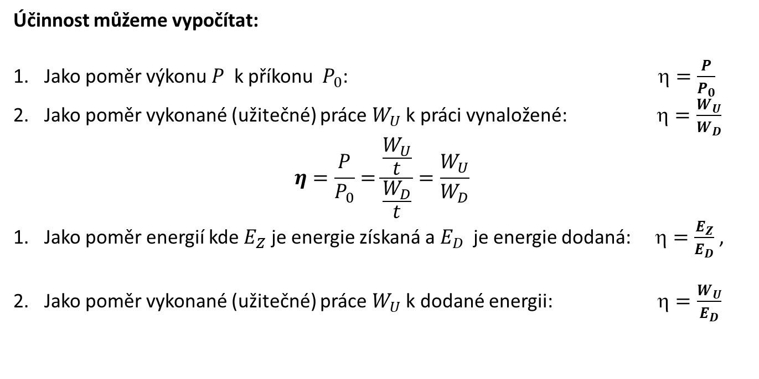
Výpočet účinnosti
Účinnost můžeme vypočítat:
Jako poměr výkonu $P$ k příkonu $P_{0}$: $=\frac{P}{P_{0}}$
Jako poměr vykonané (užitečné) práce $W_{U}$ k práci vynaložené: $=\frac{W_{U}}{W_{D}}$
$$η=\frac{P}{P_{0}}=\frac{\frac{W_{U}}{t}}{\frac{W_{D}}{t}}=\frac{W_{U}}{W_{D}}$$
Jako poměr energií kde $E_{Z}$ je energie získaná a $E_{D}$ je energie dodaná: $=\frac{E_{Z}}{E_{D}}$ ,
Jako poměr vykonané (užitečné) práce $W_{U}$ k dodané energii: $=\frac{W_{U}}{E_{D}}$

Slide 18
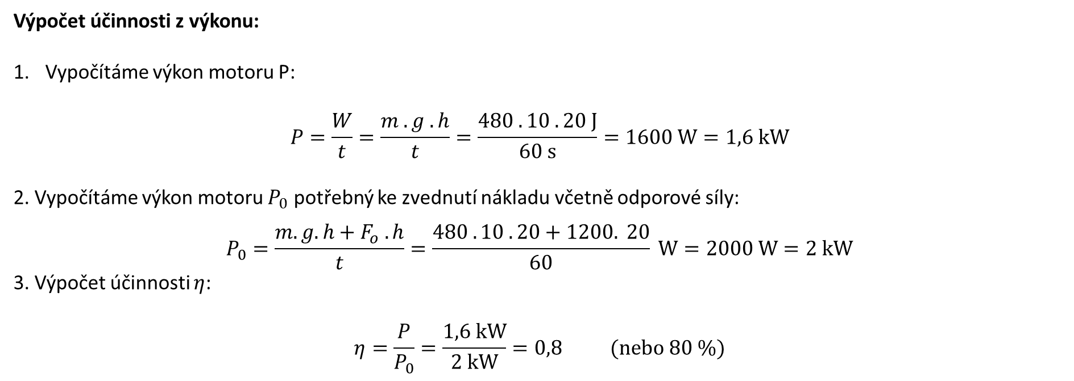
1. Příklad
Určete účinnost motoru jeřábu, který dopraví náklad o hmotnosti 480 kg do výšky 20 m za dobu 1 minuta, jestliže přitom překovává odporové síly o velikosti 1,2 kN.
Řešení:
$$m=480 kg , h=20 m , t=1min=60 s , F_{0}=1,2 kN=1200 N ,g=10 m.s^{−2} ,η=?$$
Výpočet účinnosti z výkonu:
Vypočítáme výkon motoru P:
$$P=\frac{W}{t}=\frac{m .g . h}{t}=\frac{480 . 10 . 20 J}{60 s}=1600 W=1,6 kW$$
2. Vypočítáme výkon motoru $P_{0}$ potřebný ke zvednutí nákladu včetně odporové síly:
$$P_{0}=\frac{m.g.h+F_{o} . h}{t}=\frac{480 . 10 . 20+1200. 20}{60} W=2000 W=2 kW$$
3. Výpočet účinnosti $η$:
$$η=\frac{P}{P_{0}}=\frac{1,6 kW}{2 kW}=0,8 (nebo 80 \%)$$

Slide 19
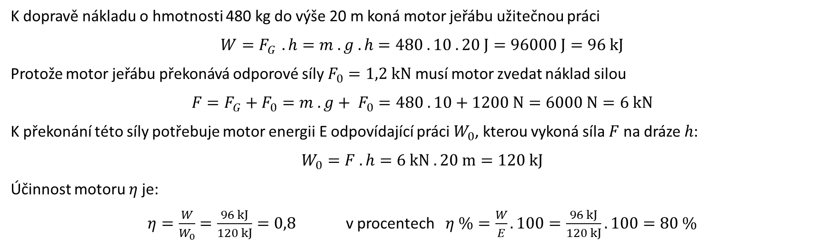
2. Příklad
Určete účinnost motoru jeřábu, který dopraví náklad o hmotnosti 480 kg do výšky 20 m za dobu 1 minuta, jestliže přitom překovává odporové síly o velikosti 1,2 kN.
Řešení:
$$m=480 kg , h=20 m , t=1min=60 s , F_{0}=1,2 kN=1200 N ,g=10 m.s^{−2} ,η=?$$
Výpočet účinnosti z práce:
K dopravě nákladu o hmotnosti 480 kg do výše 20 m koná motor jeřábu užitečnou práci
$$W=F_{G }. h=m . g . h=480 . 10 . 20 J=96000 J=96 kJ$$
Protože motor jeřábu překonává odporové síly $F_{0}=1,2 kN$ musí motor zvedat náklad silou
$$F=F_{G}+F_{0}=m . g+ F_{0}=480 . 10+1200 N=6000 N=6 kN$$
K překonání této síly potřebuje motor energii E odpovídající práci $W_{0}$, kterou vykoná síla $F$ na dráze $h$:
$W_{0}=F . h=6 kN . 20 m=120 kJ$
Účinnost motoru $η$je:
$η=\frac{W}{W_{0}}=\frac{96 kJ}{120 kJ}=0,8$ v procentech $η \%=\frac{W}{E}.100=\frac{96 kJ}{120 kJ}.100=80 \%$

Slide 20
Konec

